Slide 1
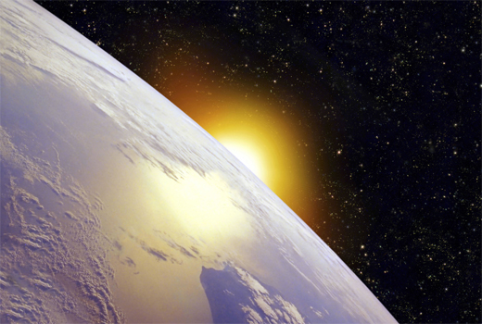
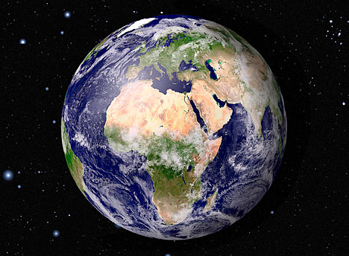
PODOBA PLANETA
Ljudje živimo in delamo na Zemlji le kratko obdobje njene zgodovine in obstoja.
Dolgo časa sta bili glavni panogi nabiralništvo in lov.

Slide 2
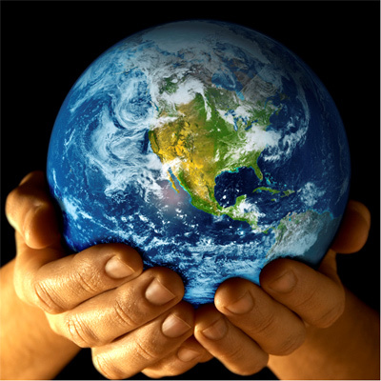
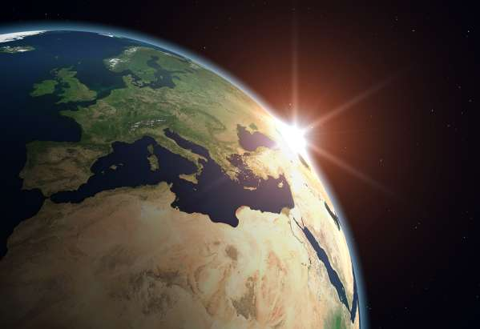
Zadnja leta ( 200 let ) pa se je najbolj razvila industrija, ki izdela ogromne količine določenih izdelkov.
Kasneje se izdelki kopičijo na površju tudi, ko niso več uporabni.

Slide 3
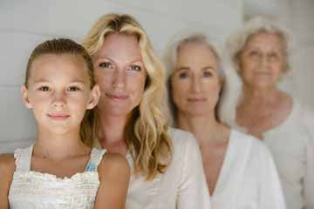
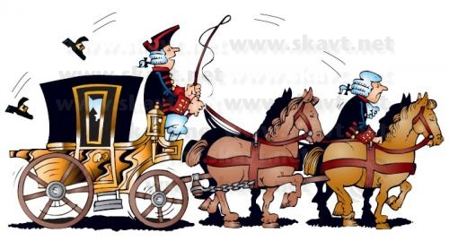
ŽIVLJENSKA VSAKDANJOST
Način življenja se začne zelo spreminjati po 19. stoletju, ko je France Prešeren začel potovati na Dunaj. Kasneje so na tej relaciji zgradili železno cesto.
Velike spremembe se začnejo v 20. stoletju.
Generacije se začnejo razlikovati med seboj.

Slide 4
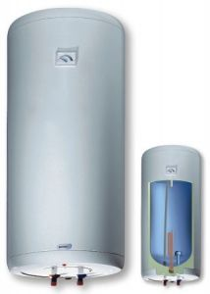
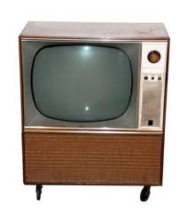
NOVE NAPRAVE – SO RES SAMO KORISTNE?
Električne naprave; npr.
Hladilnik,
Pralni stroj,
Sušilnik za lase,
Televizor,
Radio,
so množično začeli uporabljati v petdesetih in šestdesetih letih, za nas pa so nekaj samoumevnega.

Slide 5
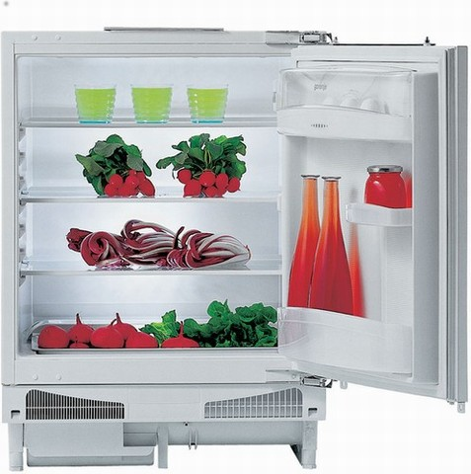
Drži, da so te novosti koristne. Pa so res tudi okolju prijazne in vplivajo na naše življenje pozitivno?
Primer: Hladilnik
Hrana ostane dalj časa užitna, to je prednost. Vendar hladilnik pri svojem delovanju uporablja freon, ki hitro preide v ozračje. Tam uničuje ozon, ki varuje živa bitja pred nevarnimi ultravijoličnimi žarki.

Slide 6

KAKO REŠITI TEŽAVO?
Hladilnikom bi se težko odrekli.
Cena novih bolj primernih je dražja od starih.
Vprašanje pa je seveda ; Bodo ljudje pripravljeni odšteti več denarja za na videz popolnoma enak hladilnik?

Slide 7
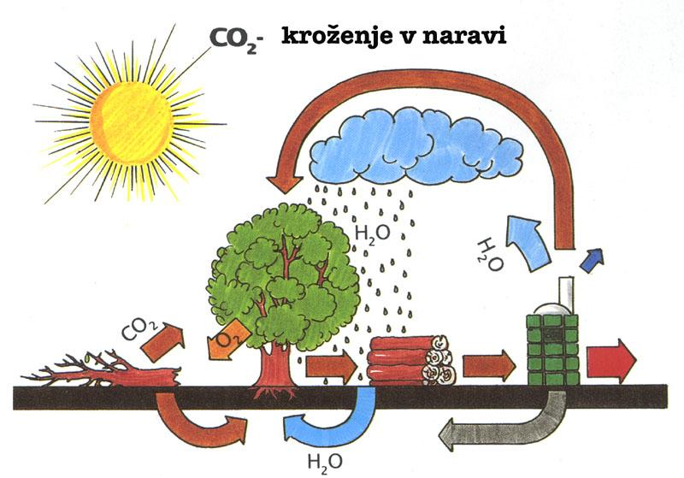
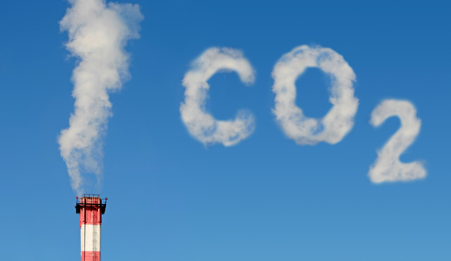
TOPLA GREDA IN NJEN UČINEK
Temperature se postopoma zvišuje. Ogromno količino fosilnih goriv (nafta, premog, zemeljski plin) uporabljamo za delovanje strojev, za ogrevanje stanovanj, delovanje motorjev...).
Ob izgorevanju nastaja ogljikov dioksid, ki preprečuje, da bi se toplota razpršila v vesolje. Pojav pa se imenuje učinek tople grede.

Slide 8
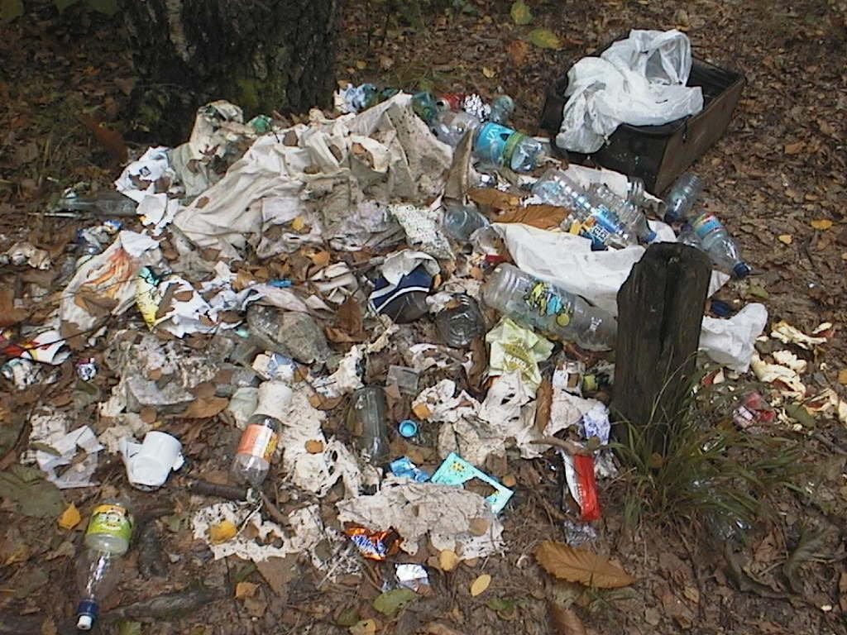
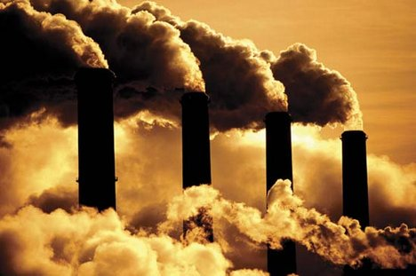
INDUSTRIJA
Zadnjih dvesto let se vse hitreje razvija industrija, ki ustvarja ogromne količine industrijskih odpadkov.
Vse skupaj sploh ne bi bilo tako hudo, če bi znali odpadke pravilno uskladičiti da bi bili manj škodljivi za okolje.

Slide 9
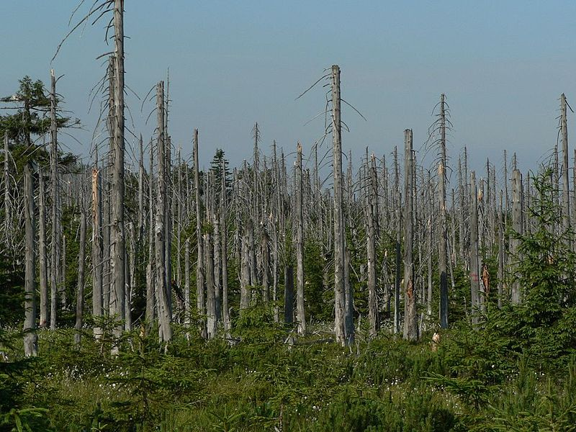
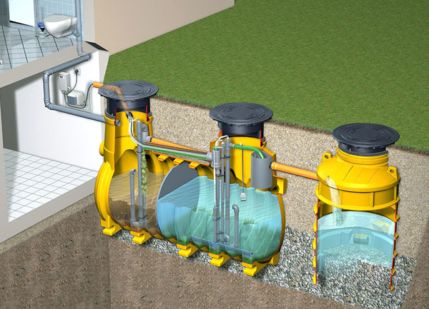
ČLOVEŠKA BREZBRIŽNOST
Do okolja je večina ljudi breznrižna o čemer pričajo velika količina divjih odlagališč, nenadzorovano kurjenje, zlivanje nevarnih snovi v reke, prevelika uporaba škropiv itd.
Slovenijo v Evropi uvrščamo med zmerno onesnažene države, vendar so nekatera območja tako onesnažena, da ogrožajo zdravje prebivalcev.
Zaradi kislega dežja propada večina naših gozdov.
Naravi veliko pripomoremo z uporabo čistilnih filtrov.

Slide 10
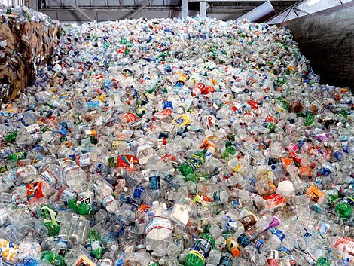

TRAJNOSTNI RAZVOJ
Ljudje in na splošno človeštvo se je odločilo da bo v prihodnje bistveno bolj pazljivo in varno skrbela za oklje in naravo.
Velike tovarne, predvsem za plastiko bodo bolj varčno delale z ostanki ter tako poskrbele za čim manj odpadkov.

Slide 11
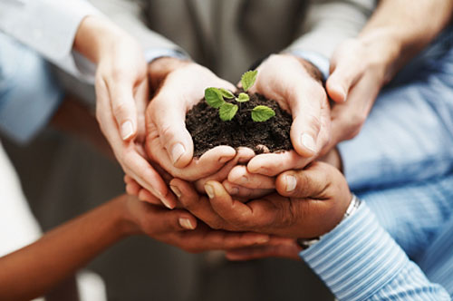
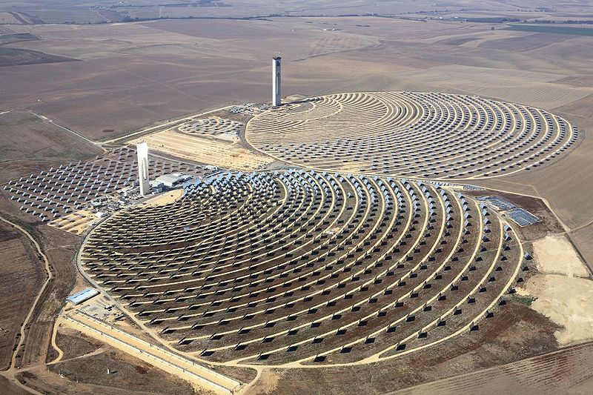
Gradnje novih stavb se bo ravnalo bolj premišljeno, prednost pa se bo dajalo gradivom, ki ohranjajo toploto.
Vse naprave, ki jih sedaj poganja električni tok bodo kmalu nadomestile sončne celice.
Razvoju, ki traja ne, da bi škodoval okolju pravimo trajnostni razvoj.

Slide 12
NESPREJEMLJIVO TVEGANJE
Poznamo več vrst tveganja:
Nesprejemljivo:
npr. V opuščeno tovarno železa shranijo radioaktivne odpadke in upajo da se bodo s časom razgradili. Ko se na tem območju zgodi naravna katastrofa (npr. poplava) in snovi preidejo v stik z vodo bi bila vsa voda in širša okolica tovarne več sto let opustošena za ljudi in živali.
Sprejemljivo:
npr. Pridelovalec korenja posadi novo vrsto Ameriškega korenja, ki obeta večji pridelek. Če se bo izkazalo, da je korenje napačno in da ne uspeva bo pridelovalec novo vrsto opustil. Igubil bo nekaj denarja vendar ne bo škodil naravi.

Slide 13
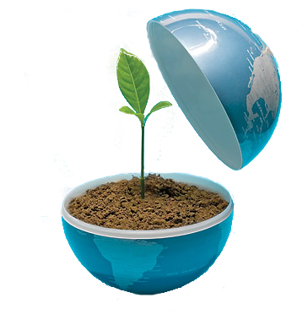
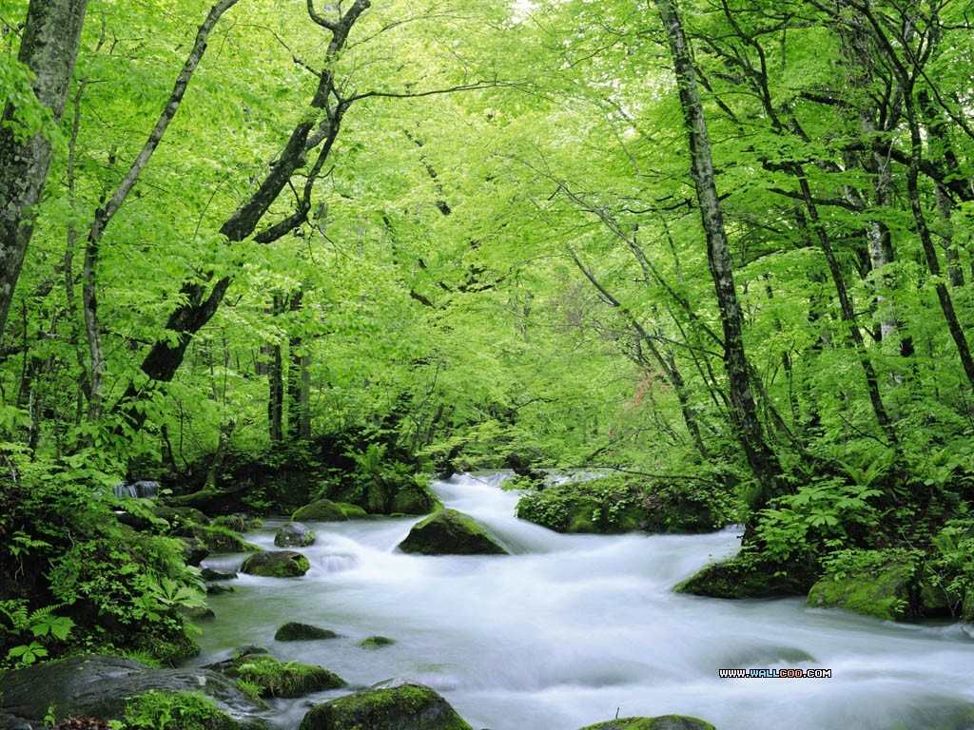
OKOLJSKA ETIKA
Temeljna načela okoljske etike:
Človek je odgovoren za ohranjanje narave in vseh živali ter rastlin.
Sedanja generacija nima pravice slabšati življenskih razmer za prihodnje rodove.
Vsem ljudem je treba omogočiti dostojne gmotne razmere za življenje ob minimalnem poseganju v okolje.

Slide 14
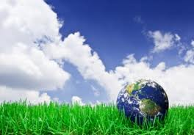
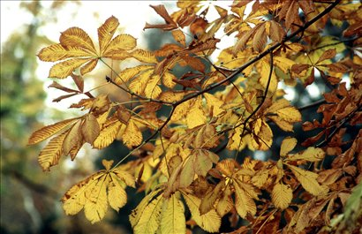
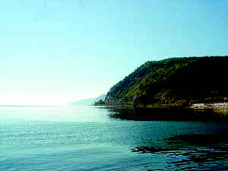
Ohranjanje naravnega bogastva:
Varčno uporabljanje neobnovljivih virov energije ( fosilnih goriv, rudnin, zemeljskega plina).
Večje uporabljanje obnovljivih virov (sončna energija, veter).
Ustvarjanje naravnih območij, ki bodo posevaj zavarovana.

Slide 15
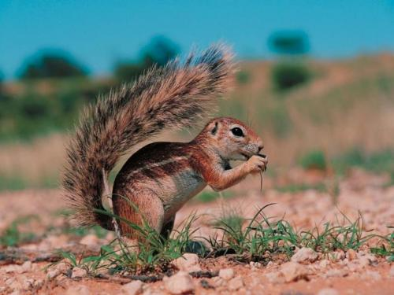
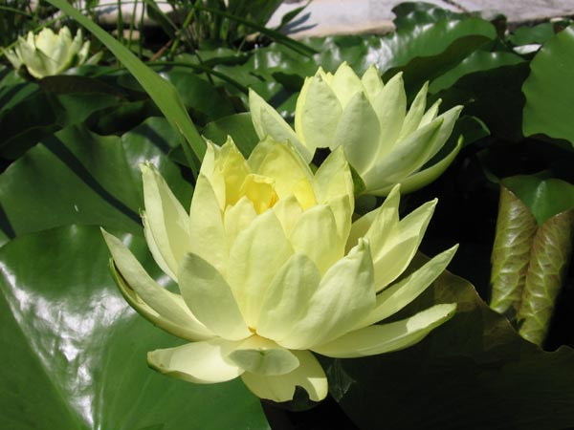
Ohranjanje planetarne raznovrstnosti:
Ohraniti raznovrsten živalski in rastlinski svet.
Ohraniti raznovrstne pokrajine in življenska okolja.
Ohraniti ljudstva in kulture.

Slide 16
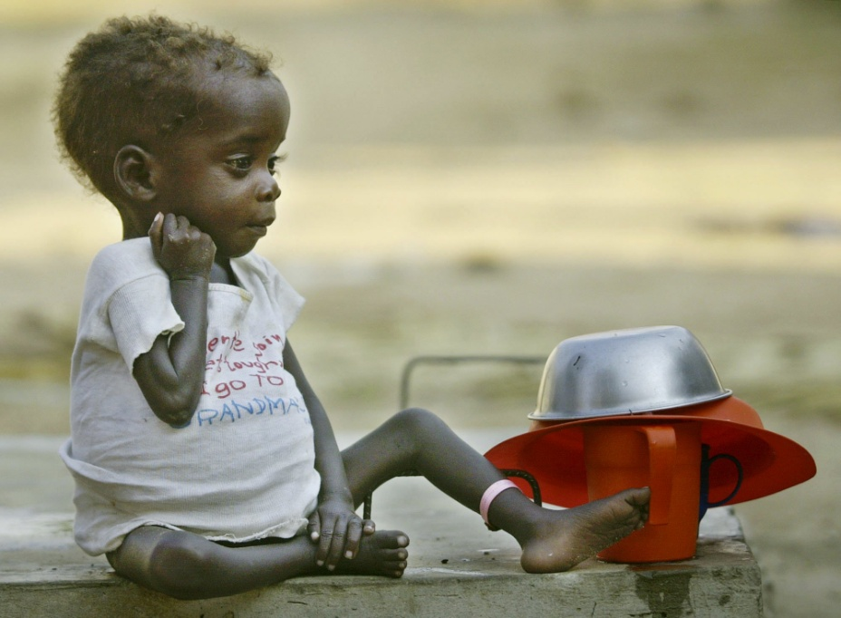

Skrb za prihodnje rodove:
Družbena pravičnost:
Ohraniti zdrave razmere za življenje prihodnjih rodov.
Vsem ljudem omogočiti človeka vreden zmeren gmotni standard; odpraviti revščino.

Slide 17
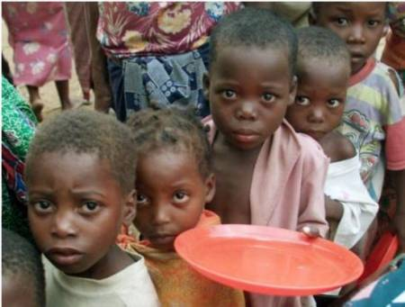
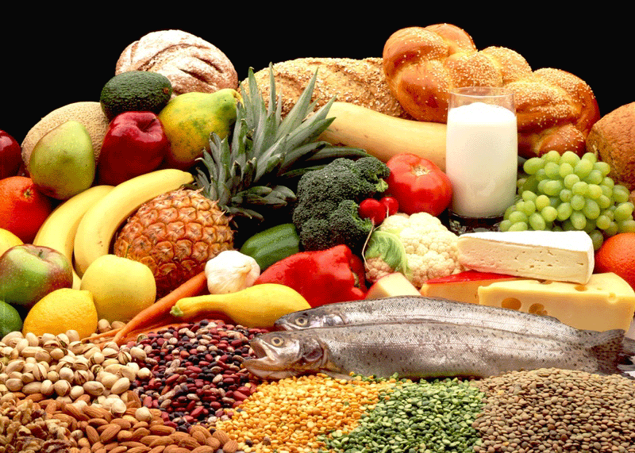
REVŠČINA
V razvitih oz. ‘bogatih’ deželah vsak dan odvržejo stran več ton hrane, številne družine imajo več kot 1 avtomobil, poleti imamo hladilne naprave in kar je nabolj pomemno večina prebivalcev je izšolana.
Zaradi pomanjkanja higiene in hrane je v revnih deželah ogroženo zdravje večine prebivalcev. Ljudje niso odporni in na planetu vsak dan zaradi podhranjenosti umre 40 tisoč otrok.

Slide 18

Ljudje iz razvitih držav vedo kaj se po svetu dogaja in hočejo pomagati, vendar marskido ne ve kako.
Mednarodne humanitarne organizacije, vlade razvitih dežel in Združeni narodi pošiljajo hrano in zdravila v te dežele, ki jih kaj takega prizadane.

Slide 19
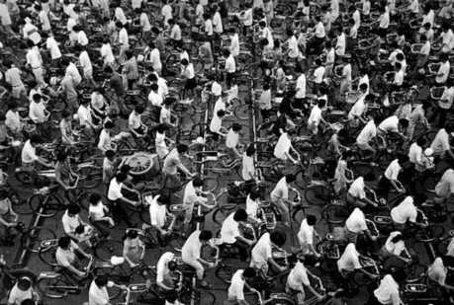
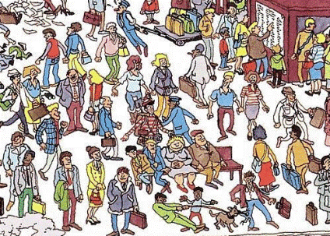
PREBIVALSTVO SVETA NARAŠČA
Pred približno sto milijoni let je imela Zemlja 100.000 prebivalcev.
Pred 2000 leti jih je bilo okoli 150-300 milijonov.
Sedaj nas je 6 milijard.
Svetovno prebivalstvo se torej hitro povečuje.

Slide 20
VIRI SO OMEJENI
Število prebivalstva se iz dneva v dan veča, prehrambeni viri našega planeta pa so omejeni.
Ob tedanji rasti prebivalstva bi človeštvo ob sredini 21. stoletja štelo že 10 milijard.
Revnejše države so večji problem, ker število prebivalcev hitreje narašča kot v bogatejših državah.

Slide 21
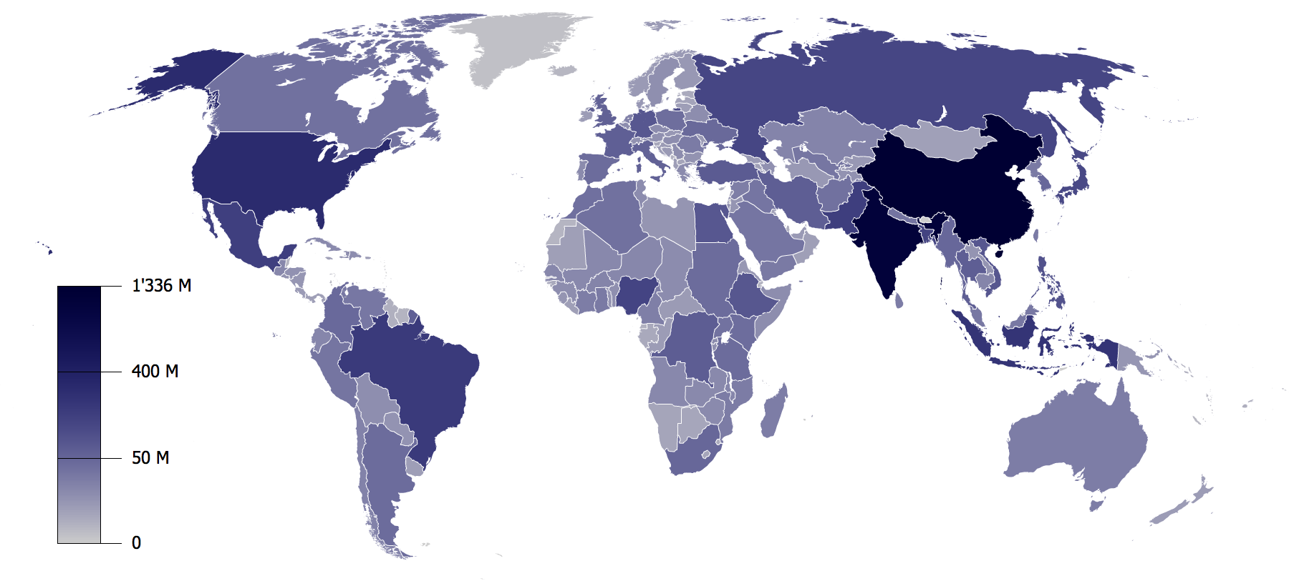

Slide 22
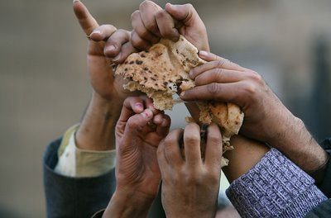
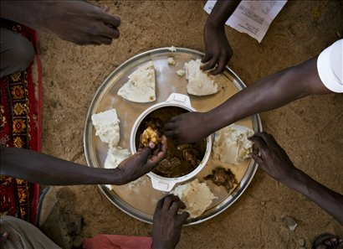
PRIDELAVA HRANE
Količina pridelane hrane se iz dneva v dan veča, še hitreje kot rast prebivalstva.
Žal pa se količina pridelane hrane ne povečuje na ozemljih kjer jo najbolj potrebujejo ampak tam kjer jo imamo dovolj.

Slide 23
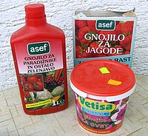
AFRIKA
Največji problem zaradi hrane je v Afriki, poslabšuje se tudi zaradi tega, ker se iz dneva v dan prebivalstvo veča.
Zemlja je zaradi stalnega izkoriščanja izčrpana prebivalci pa nimajo denarja da bi kupili gnojila.

Slide 24
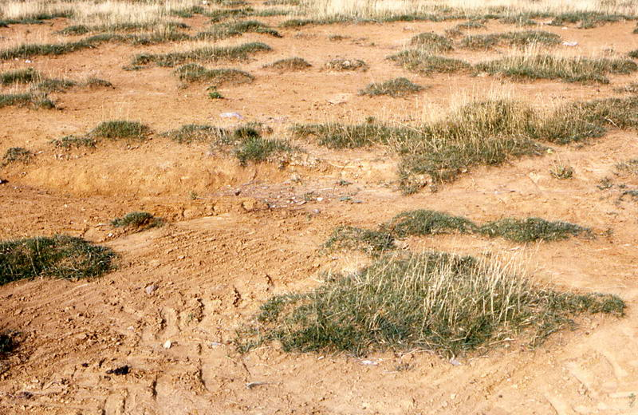
Ker so potrebovali les za kurjavo so posekali drevesa, ki so s koreninami zadrževala vodo in rodovitno prst. Sedaj veter in poplave odnašajo rodovitjno prst.

Slide 25
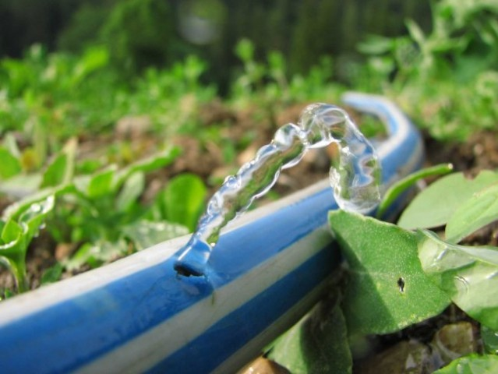
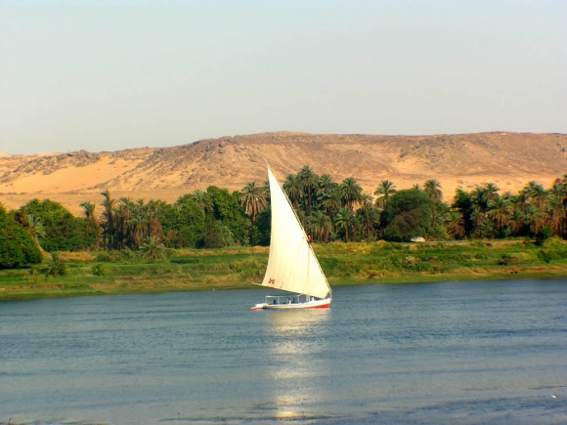
Rešitev:
Težavo bi sicer lahko rešili s pomočjo namakalnih naprav, ki bi sproti dovajala vodo, ampak si tega žal ne morejo privoščiti, ker nimajo ne denarja ne materiala za gradnjo.

Slide 26

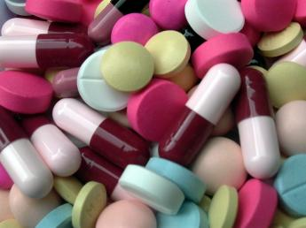
Rešitve:
Razvite in bogate dežele bi lahko hrano, ki ostane zastonj pošiljale v Afriko, prav tako zdravila in seveda vodo. Tamkajšnje oblasti in vojska pa bi morale pošilje bolje zavarovati in jih bol primerno razdaljevati.
S pomočjo ostaleih dežel in Evrope bi lahko strokovnjaki pomagali povečati pridelavo hrane. Razdelili bi jim nasvete ter podarili ugodne kredite s katerimi bi lahko odplačevali gnojila. S temi dejavnostmi se sicer že ukvarja Organizacija za prehrano in kmetijstvo, ki deluje v okviru OZN.

Slide 27
ORGANIZACIJA ZDRUŽENIH NARODOV (OZN)
Je mednarodna organizacija. Pridružijo se ji le suverene države, ki si to želijo. Prizadevajo si za svetovni mir, širijo prijateljstvo med vsemi narodi ter podpirajo gospodarski in družbeni napredek. Njihov začetek sega v leto 1945, (24. oktober). Ob nastanku je bilo 51 držav članic, nato pa se je do marca leta 2007 njihovo število povečalo na 192.
Prizadevajo si predvsem, da bi :
- zmanjšali revščino - zmanjšali število vojn
- zmanjšali nasilje
- zmanjšali razlike med revnimi/bogatimi

Slide 28
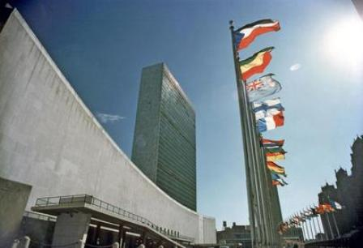
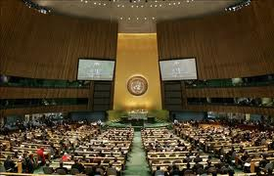

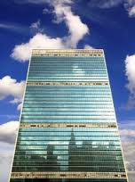

Slide 29

OBLASTI REVNIH DEŽEL
Tudi oblasti v revnih deželah b morale več narediti, da zagotovijo vodo, hrano, zdravila ter varnost v svojih deželah.
Predvsem pa bi morali nekaj ukreniti tudi z prevelikim številom prebivalcev. Država, ki ima daleč naokrog največji problem z preštevilčnostjo je Kitajska.

Slide 30


KITAJSKA
Zaradi kritične stopnje prebivalsta so oblasti morale sprejeti nov zakon, ki določa da ima vsaka družina lahko le enega otroka.
Veliko družin se s tem ne strinja, zato je vlada začela premišljevati o novi rešitvi.

Slide 31


Rešitve:
Odločili so se, da bodo prebivalce seznanili s tem kako se načrtuje družina ter tistim, ki bodo finančno sposobni skrbeti za več otrok to omogočili.
Za ostale, ki pa si ne bodo več tako močno želeli otrok, bodo poskrbeli z razdeljevanjem sredstev proti zanositvi.
Trajnejša in bolj obstojna rešitev pa je tudi dvig življenske ravni prebivalcev. Rast prebivalstva v državah, ki so uvedle to se je hitro in učinkovito zmanjšala. Predvsem zaradi prostih delovnih mest in višjih plač.

Slide 32
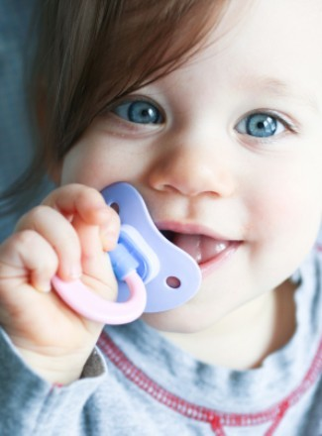
NOVI POJMI
Ugoden kredit : neke vrste posojilo, ki ga je kasneje (v daljšem roku) potrebno vrniti, zanj pa plačujemo le nizke davke oziroma obresti.
Načrtovanje družine : par se za otroke odloči takrat, ko ima priskrbljeno delovno mesto, stanovanje in denar. Odločita se tudi koliko otrok bosta imela.

Slide 33
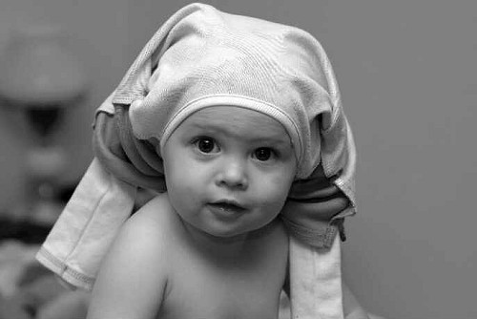

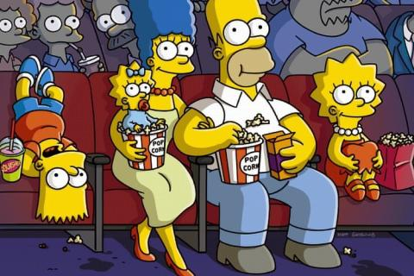
Življenska raven (standard) : Določena količina (vsota) dobrin (lahko tudi denar) s katerim razpolaga posameznik ali gospodarstvo lahko pa tudi gospodinjstvo (družina). Ni nujno, da gre v tem primeru samo za materialne dobrine. Lahko gre tudi za kulturne, ( knjige, obiskovanje gledališč, kina, možnost šolanja itd. )

Slide 34
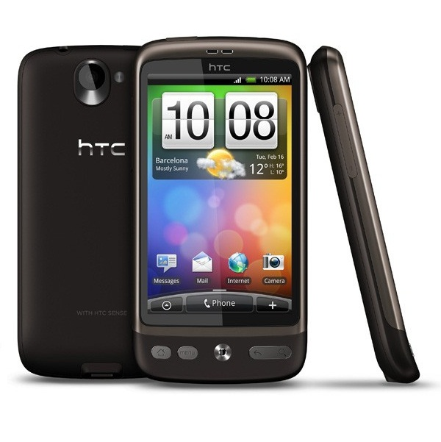
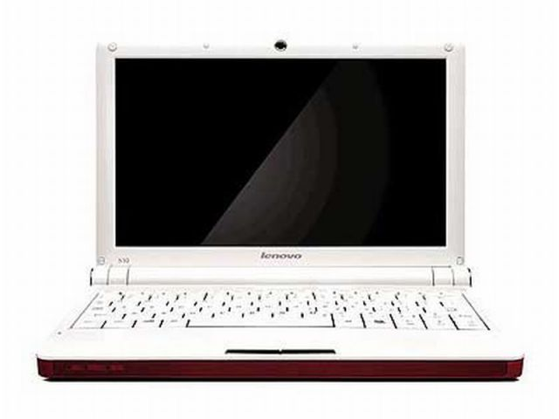
SOLIDARNOST
V večini najbogatejših držav se je za večino povečal življenjski standard.
Hkrati s tem pa je prišla tudi Revščina.
Veliko ljudi ostane brez služb ali prebivališč zaradi tega, ker se niso sposobni dovolj hitro prilagoditi.
Žal pa si ljudje pri tem ne pomagamo. Zelo malo je takih, ki bi zastonj izobraževali in delili izkušnje z ljudmi, ki tako pomoč podrebujejo.

Slide 35
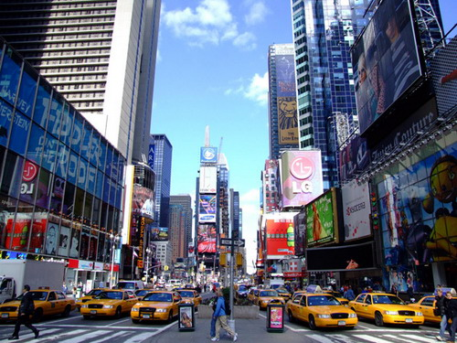
NEW YORK
Primer za dobro razvitost mesta je New York.
Žal pa ima tudi slabe plati.
Veliko je brezdomcev, ki noči prespijo zunaj ter nimajo prebivališč in služb.
Velika večina zaradi tega, ker se niso bili sposobni prilagoditi.

Slide 36
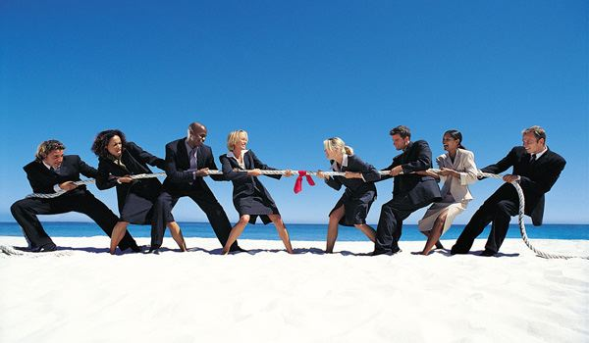
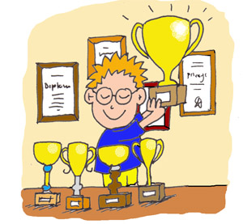
ZAHTEVE
V vseh deželah razvitega sveta ( vanj spada tudi Slovenija ) postavlja skupnost posameznikom vse večje zahteve.
Zahteve so naprimer:
-da moramo tekmovati z drugimi, da dobimo službo
-upoštevati moramo zakone
-pomembna so pravila
-ohraniti sposobnost za delo tudi ko smo bolni

Slide 37
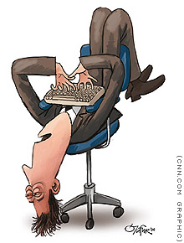


Seveda pa vsi niso sposobni izpolnjevati teh zahtev. Zato nekateri izgubijo službo. Spet drugi pa se z lahkoto prilagajajo in izpolnjujejo zahteve, zato pri iskanju službe in pri tekmovanju z drugimi nimajo težav.

Slide 38

SPOSOBNOSTI
Vsak ve, da ljudje nimamo enakih sposobnosti.
Med drugim bi tudi zaradi tega morali pomagati skupinam ali posameznikom, ki imajo s prilagajanjem težave.
Pomagamo jim lahko tako, da jih izobražujemo, jim pomagamo najti zaposlitev ali pa jim pomagamo pri sporazumevanju z drugimi.

Slide 39


TRAJNA REVŠČINA
Tudi v Sloveniji ljudje živijo v revščini. Bodisi zaradi tega, ker so izgubili službe, poklici ki jih upravljajo niso več iskani in podobnega...
Veliko ljudi je tudi dolgotrajno brezposelnih zato pravimo, da živijo v trajni revščin, ker nimajo glavnega vira dohodka.

Slide 40

SOCIALNO OGROŽENE DRUŽINE
Pomagajo jim človekoljubne organizacije.
Rdeči križ
Ammnesty international
Karitas
OZN
Rdeči križ vsako leto pomaga približno 80.000 družinam ali posameznikom.

Slide 41


TEŽAVE RAZVITIH DEŽEL
Tudi dobro razvite dežele imajo probleme kot so prezaposlenost, nenehna bitka s časom ipd. Veliko ljudi zaradi tega telesnega dela sploh ne opravlja več.
Posledično se pojavljajo bolezni srca in ožilja.

Slide 42


NAPETOST in STRES
Posamezniki med sabo tekmujejo tudi v zaslužku, kar pa jim povzroča stres.
V iskanju bolših služb se pogosto tudi selijo v druge kraje ali pa celo države.
Zaradi natrpanega urnika imajo malo časa za družino in za spoznavanje ljudi.

Slide 43


NEMOČ
Veliko ljudi se zaradi stresa počuti nemočne.
Občutek imajo, da ne morejo nič storiti proti temu načinu življenja.
Nekateri se s tem spopadejo tako, da začnejo jemati droge ali uživati alkohol.
S tem pa težav ne odpravijo temveč jih povečajo.

Slide 44

NOVE SLUŽBE
V Sloveniji in drugod po svetu so države ustnovile nove službe, ki pomagajo ljudem, ki preživljajo stisko.
Odprle so se nove ustanove naprimer : centri za socialno pomoč, zdravstvene službe, psihološke posvetovalnice kjer zdravijo odvisnike.

Slide 45


PROSTOVOLJNA DRUŠTVA
Veliko posameznikov, ki bi radi pomagali sovrstnikom, ko zabredejo v težave se je odločilo, da bodo ustanivili društva in tako pomagali.
Obstajajo tudi društva strokovnjakov, ki pomagajo mladostnikom, ki imajo bodisi čustvene težave, bodisi težave z drogo.

Slide 46

VELIKA VPRAŠANJA
Tehnika in znanost sta v zadnjih letih močno napredovali.
Z enim samim dejanjem lahko povzročimo katastrofo, ki bi lahko spremenila svet.
Zato si veliko ljudi zastavlja vprašanja, če je stvar, ki jo imajo v namenu moralno upravičjiva.

Slide 47

FRITZ STRASSMAN in OTTO HAHN
Sta bila dva izmed glavnih znanstvenikov pri raziskovanju cepitve atoma.
Obenem sta bila vesela, da jima je končno uspelo narediti tako velik korak naprej. Po drugi strani pa sta se bala, da bi začeli to zlorabljati in uporabljati za vojaške namene.

Slide 48



Slide 49


KLONIRANJE
Prva žival, ki so jo klonirali in je bil poskus uspešen je bila ovca po imenu Dolly.
Z kloniranjem in spreminjanjem dednih sporočil bi posledično lahko kar ‘’izdelali’’ govedo za v Afriko, le da bi imelo sposobnost daljšega zadrževanja vode.

Slide 50


POSLEDICE
Če bi to naredili bi bilo sicer glede živali že vredu. Kaj pa bi bilo z ljudmi ?
Nekateri so navdušeni nad plavanjem, drugi nad tehniko, spet tretji nad izumljanjem.

Slide 51

PREDNOSTI
Zelo pomembno je, da smo različni, ker če nebi bili potem bi na svetu imeli samo strojnike oziroma tehnike ali pa plavalce.
Rodijo se tudi ljudje, ki razmišljajo drugače od ostalih in se ne podredijo moči in vplivu drugih. To je dobro za demokracijo. Če bi se vsi podredili bi lahko imeli diktaturo.

Slide 52

ETIČNI ZAKONI
Primer :
Bolnik je močno bolan. Ali sme zdravnik dati bolniku zdravilo za lajšanje bolečin čeprav ve, da bo le to kasneje slabo delovalo na njegovo telo?
V mnogih poklicih poskušajo napisati seznam stvari, ki bi bile dobre in moralne in tiste, ki to niso.

Slide 53


Premisleku o moralnih uprašanjih rečemo etični premislek.
Seznamu moralnih pravil pa rečemo etični kodeks.

Slide 54

ČLOVEŠKA VEST
Pogosto pa niti kodeks ne pripomore k pravi odločitvi ampak se moramo odločiti sami in po svoji vesti.
Včasih nam to uspe, spet drugič ne. Iz napak, ki jih delamo pri tem pa se nekaj naučimo.

Slide 55
OKOLJE
Odločitev kako bomo ravnali z okoljem je seveda naša.
Lahko se odločimo, da bomo do njega prijazni ter, da ga bomo izkoriščali le za potrebe, ki jih nujno potrebujemo.
Lahko pa pustimo, da okolje še naprej propada, ampak moramo vedeti, da s tem propadamo tudi mi.

Slide 56


TURIZEM
Slovenija bo v prihodnjih letih vedno bolj in bolj razvijala turizem.
Ker imamo veliko naravnih lepot ( Bohinjsko, Blejsko jezero itd. ) je to zelo primerna rešitev, moramo pa se odločiti kateremu turizmu bomo dali prednost?

Slide 57


MNOŽIČNI TURIZEM
Ima veliko slabih posledic tako za okolje kot za ljudi, ki živijo v takem okolju.
Velika turistična mesta in obale imajo ogromno odplak.
Velika pozidava močno spremeni pokrajino.
Življenja domačinov se morajo povsem prilagoditi zahtevam, ki jih imajo turisti.

Slide 58

“MEHKI” TURIZEM
Ta vrsta turizma ni tako škodljiva ne za okolje ne za ljudi.
O mehkem turizmu govorimo, če turisti stanujejo v majhnih hotelih, ki so raztreseni po deželi. Se malo vozijo s svojimi avtomobili. Se prilagajajo domačinov in spoštujejo njihovo kulturo in navade.

Slide 59

CIVILNA DRUŽBA
Mnogo odločitev kako se bodo stvari odvijale sprejemajo politiki.
Seveda pa lahko tudi mi pripomoremo k njihovi odločitvi.
Včasih se tudi povežejo v skupine ter poskušajo preprečiti določeno stvar npr. (gradnjo).
Takim skupinam pravimo civilna družba.

Slide 60
NAŠ ŽIVLJENSKI SLOG
Vsak posameznik se lahko odloči kako bo živel.
Življenski slog je sestavljen iz različnih odločitev za katere se odločimo sami.
To so :
- kako bomo opremili stanovanje
- kako se bomo oblačili
- katere prijatelje si bomo izbrali
- ali bomo imeli družino
- ali bomo nadaljevali z izobraževanjem
- ali se bomo ukvarjali z športom itd.

Slide 61




Slide 62

PREMISLEK
Življenski slog pa je najbolje oblikovati tako da premislimo in upoštevamo naslednje nasvete:
- v našem življenju ne bo toliko naglice
- se bomo več družili z ljudmi, ki nam kaj pomenijo
- bomo ohranili telesno zdravje
- bomo ohranili duševno zdravje
- bomo izboljšali svoje telesno zdravje

Slide 63





KONEC ...

Slide 64
Viri & Literatura.
&tx=124&ty=72&page=1&ndsp=22&ved=1t:429,r:0,s:0
&dur=94&hovh=261&hovw=193&tx=87&ty=132&page=1&ndsp=20&ved=1t:429,r:2,s:0
um=1&itbs=1&iact=rc&dur=907&page=1&ndsp=19&ved=1t:429,r:7,s:0&tx=54&ty=61
http://www.google.si/imgres?imgurl=http://www.spartacus.schoolnet.
http://www.google.si/imgres?imgurl=http://www.atomicarchive.com/Images/bio/B62.jpg&imgrefurl=http:/
http://www.google.si/imgres?imgurl=http://www.b92.net/news/pics/2006/12/12112492754579956b28ad1258286589_orig.JPG&imgrefurl=http
http://www.google.si/imgres?imgurl=http://cdn1.siol.net/sn/img/08/271/633581013838670205_2.jpg&imgrefurl=http://www.siol.net/slovenija/aktu
=hc&vpx=656&vpy=76&dur=781&hovh=202&hovw=250&tx=99&ty=126&page=1&ndsp=18&ved=1t:429,r:3,s:0
http://www.google.si/imgres?imgurl=http://www.eposavje.com/galerija/albums/2010/dogodki/2010-05-19-Protesti-LJ/Mirni-P

Slide 65

Mirjana Ule Nastran : UČBENIK za 8.razred
Vinko Potočnik DRŽAVLJANSKA VZGOJA IN
Igor Lukšič ETIKA
Bogomir Kovač
Ivan Svetlik
Dušan Plut
Wikipedija
Združeni Narodi ( slovenska stran )
OZN ( ameriška stran )

